Slide 1


SSAFY 7반 세미나
IDE 없이
JAVA 개발해보기
고종환

Slide 2
목차
01
기본 개념 정리
02
실습 1: Hello World
03
실습 2: src, bin 분리
04
실습 3: 외부 라이브러리
05
실습 4: 과제 코드 실행해보기
06
정리

Slide 3
01
기본 개념 정리
JVM, JDK, JRE
명령어: javac, java
Classpath
JAR 파일

Slide 4
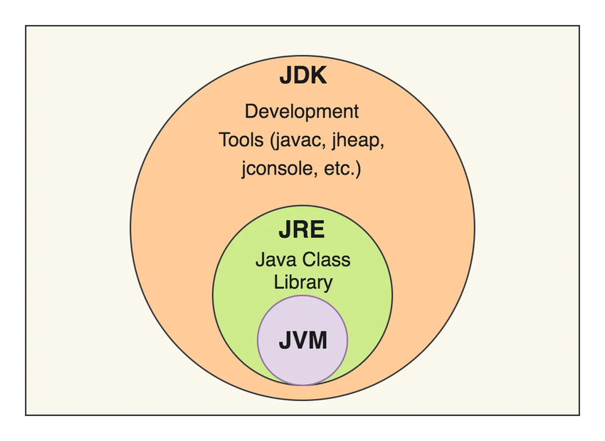
JVM vs. JRE vs. JDK
JVM: 바이트 코드를 실행하는 가상 머신
JRE: 자바 표준 라이브러리 등 실행에 필요한 환경을 갖춘 소프트웨어
JDK: 컴파일러, 디버거 등의 소프트웨어 개발 도구를 포함하는 JRE 상위 소프트웨어 계층

Slide 5
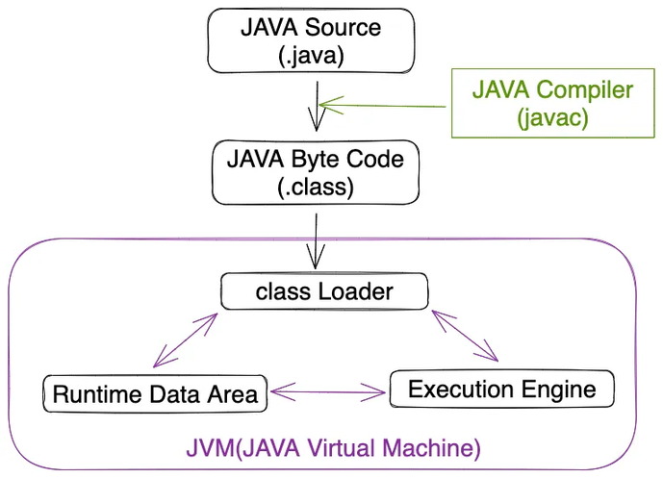

컴파일/실행 명령어
javac
java 파일을 바이트 코드로 컴파일
JDK에 포함
java
class 파일을 로드하여 실행
JRE에 포함
javac MyProgram.java
java MyProgram

Slide 6
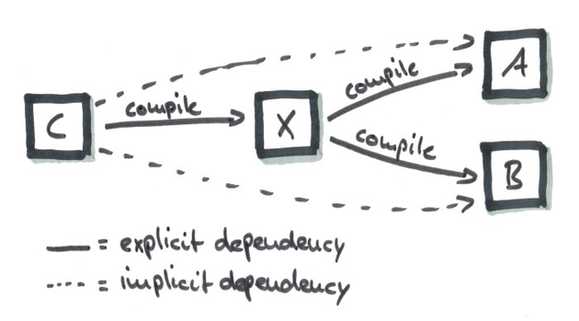
참고: Dependency Compilation
javac로 컴파일할 때 참조되는 다른 클래스도 같이 컴파일된다.

Slide 7
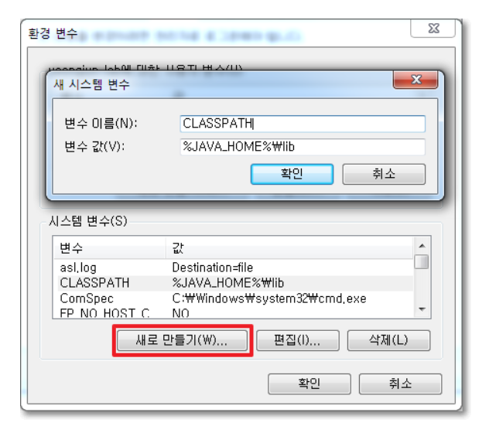
Classpath
Java 컴파일 및 실행 시 클래스와 라이브러리를 찾을 때 참고하는 경로 목록
특징
classpath에 있는 .class만 인식 가능!
기본값: 현재 디렉토리
여러 경로 지정 가능
환경변수 등록(Power shell)
$env:CLASSPATH=”./lib;./src”
명령줄 삽입
java -cp ./src Main

Slide 8


Jar 파일
바이트코드 파일, 리소스 파일, 메타 데이터를 하나로 묶은 압축 파일
구분 | 실행 가능 JAR | 라이브러리용 JAR
용도 | 독립 실행 앱 배포 | 코드 재사용(라이브러리)
Manifest | Main-Class 필수 | X
사용 방법 | java -jar로 바로 실행 | classpath에 .jar 추가
예시 | 스프링부트 앱, 데스크탑 앱 | Jackson, Log4j, JUnit

Slide 9

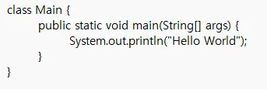
02
실습 1: Hello World
Step 1: 소스코드 작성
실습 링크: https://github.com/jonghwankoh/java-practice

Slide 10
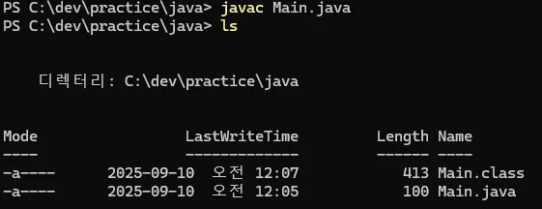

Step 2: 컴파일
Step 3: 실행?
원인: Classpath가 이미 다른 값으로 설정된 경우 발생 가능

Slide 11
Step 3: 실행 성공
명령줄에 -cp 옵션 삽입으로 해결

Slide 12
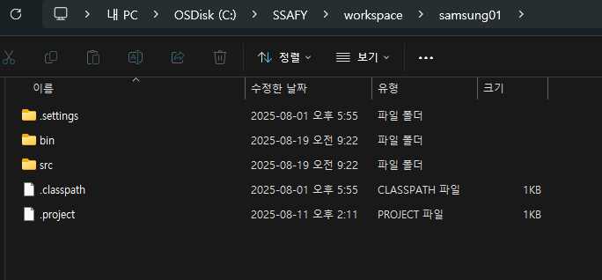

03
실습 2: src, bin 분리 구조

Slide 13

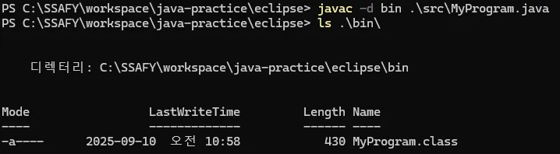
Step 1: 코드 작성
Step 2: -d 옵션으로 컴파일
-d 옵션으로 바이트 코드가 저장될 위치를 지정할 수 있다.

Slide 14
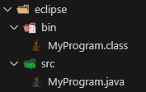
Step 3: -cp 옵션으로 실행
classpath에 .\bin 등록하여 실행

Slide 15
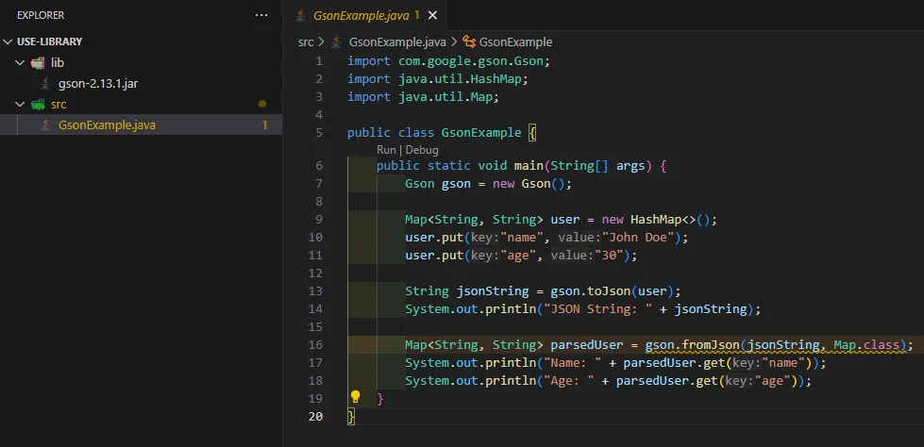
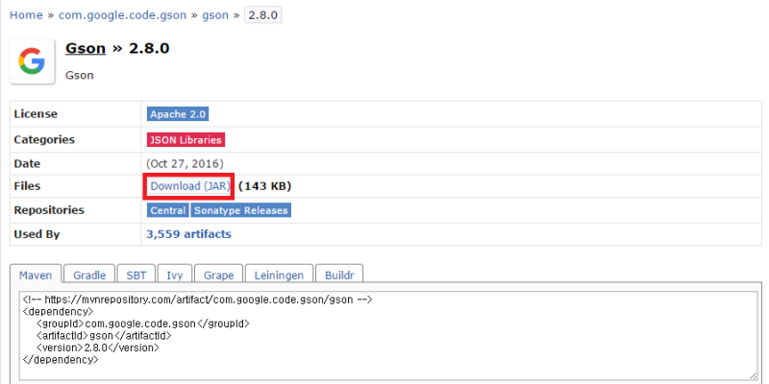
04
실습 3: 외부 라이브러리 사용해보기
Step 2: 코드 작성
Step 1: 라이브러리 다운로드

Slide 16
Step 3: 컴파일
classpath에 .jar 파일 위치 추가
Step 4: 실행
실행시에도 라이브러리 추가

Slide 17
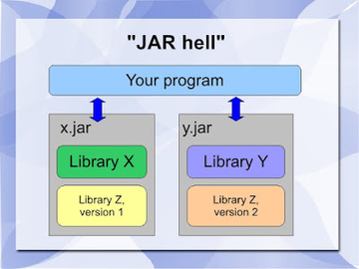
번거로운 라이브러리 관리
프로젝트의 규모가 커지고 의존하는 라이브러리가 늘어나면 일일히 classpath 설정을 해줘야한다.
-> 의존성 지옥(JAR Hell)
-> 빌드 자동화 도구가 해결해야 할 핵심 과제

Slide 18
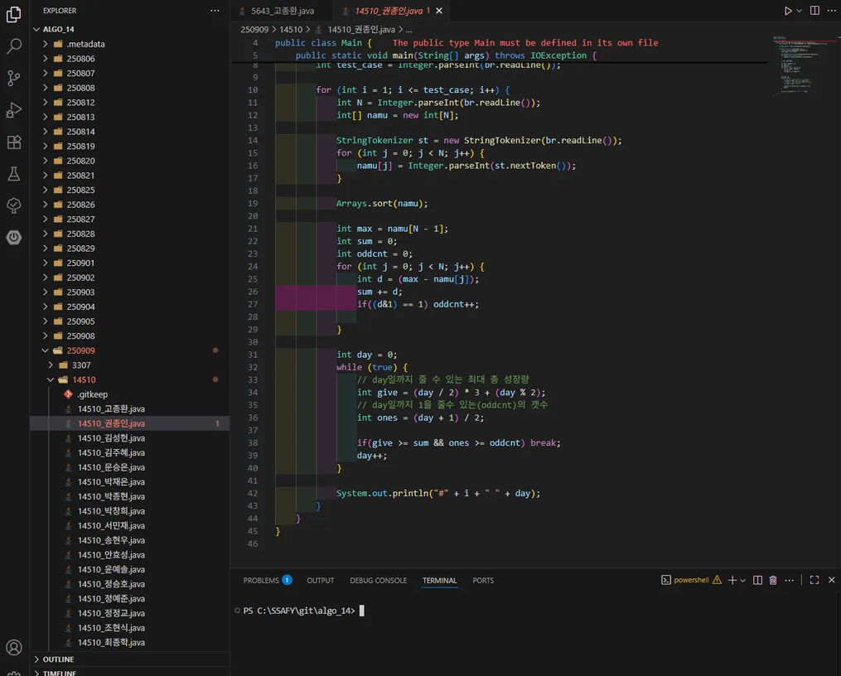
05
실습 4: 과제 코드 실행해보기

Slide 19
Step 1: 임시 공간에 컴파일
목적지 설정
인코딩 설정
Step 2: 실행
classpath 설정

Slide 20
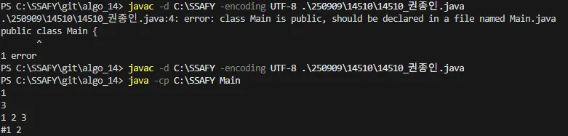

public 키워드 삭제 후 재시도
public class는 대표 클래스의 성격을 갖는다.
→ 컴파일러 차원에서 파일명과 public class의 이름이 같아야한다는 규칙이 존재
→ public class 대신 class로 변경

Slide 21
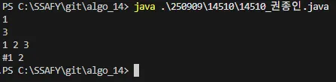
Tip
Single-File Source-Code Programs
Java 11부터 추가된 기능으로,
마치 python 같은 스크립트 언어처럼 바로 실행하는 것처럼 동작하는 기능
주의: 실제 클래스명이 한글이면 컴파일 에러 발생
주요 특징
자동 컴파일: 컴파일-실행 자동화
메모리 실행: 바이트코드 파일을 디스크에 저장하지 않음
메인 클래스 지정: 내부에 있는 단일 public static void main(String[] args)을 갖는 클래스를 엔트리 포인트 설정
단점
여러 파일의 컴파일 및 의존성 관리에는 부적합
외부 라이브러리 추가가 제한됨.

Slide 22
06
정리
컴파일과 실행 분리
javac(컴파일)과 java(실행)의 역할이 다르며, -cp, -d 옵션으로 경로를 제어한다.
Classpath의 이해
JVM은 클래스를 찾을 위치를 classpath로 결정한다.
경로/라이브러리 설정이 올바르지 않으면 ClassNotFoundException 발생한다.
외부 라이브러리와 JAR Hell
외부 라이브러리를 개발자가 직접 관리하기는 어렵다.
의존성 관리 도구(Maven/Gradle)가 이 문제를 해결한다.
단일 파일 실행 모드(Single-File Source Code Program)
java Hello.java 한 줄로 실행 가능하다.
자동 컴파일 + 메모리 실행

Slide 23

감사합니다

